Slide 1
Услуги KT Cloud Lab
Георгий Битадзе
Коммерческий директор

Slide 2
Agenda
Почему именно мы
Что мы предлагаем
Чем это выгодно

Slide 3
Почему именно мы?
Единственный провайдер сервисов с множеством дата-центров на территории РК
Единственный провайдер, который отвечает как за ДЦ, так и за связь
Прямые партнёрские соглашения с производителем сервисов
Индивидуальный подход к клиентам

Slide 4
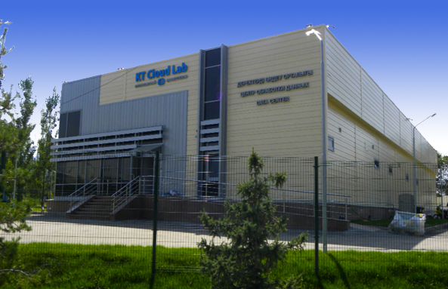
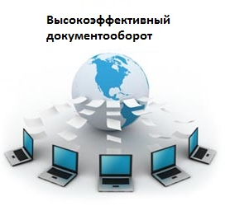
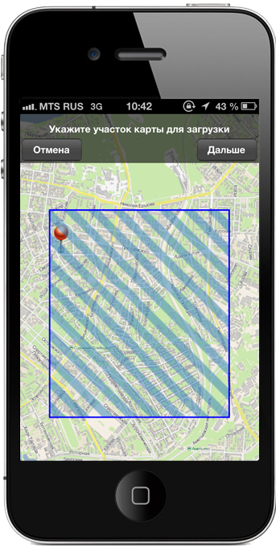
Что мы предлагаем
ИНФОКОММУНИКАЦИОННЫЙ
ЦЕНТР ОБРАБОТКИ ДАННЫХ
ИТ услуги
Smart GEO Portal

Slide 5
Аутсорсинговый контакт-центр
Обработка входящих и исходящих вызовов:
Режим работы: 24 / 7 / 365
Количество площадок (Алматы, Астана, Караганда): - 3 площадки
Мультиязычность (русский, казахский, английский): - 3 языка
Республиканский охват
Бесплатная и платная справочные службы (118/169)
Возможность бесперебойного резервирования
Отказоустойчивость
Многоканальность, масштабируемость

Slide 6
Облачная телефония
Универсальный узел коммутаций:
Удобный функционал
Безопасность и бесперебойность
Простое подключение и настройка
Выгодная стоимость

Slide 7
Smart Geo Portal
Сервис на основе облачных вычислений:
Доступ в личный кабинет на web портале smartgeo.kz
Защита корпоративных данных пользователя
Возможностью интеграции с собственными действующими корпоративными информационными системами
База географических данных

Slide 8
Документооборот
Принципы построения ОСЭД:
Принцип мобильности
Принцип безопасности и защиты данных
Принцип надежности
Принцип снижения расходов
принцип повышения эффективности работы Компании
Принцип гибкости
Принцип актуальности информации
Принцип удобства использования

Slide 9
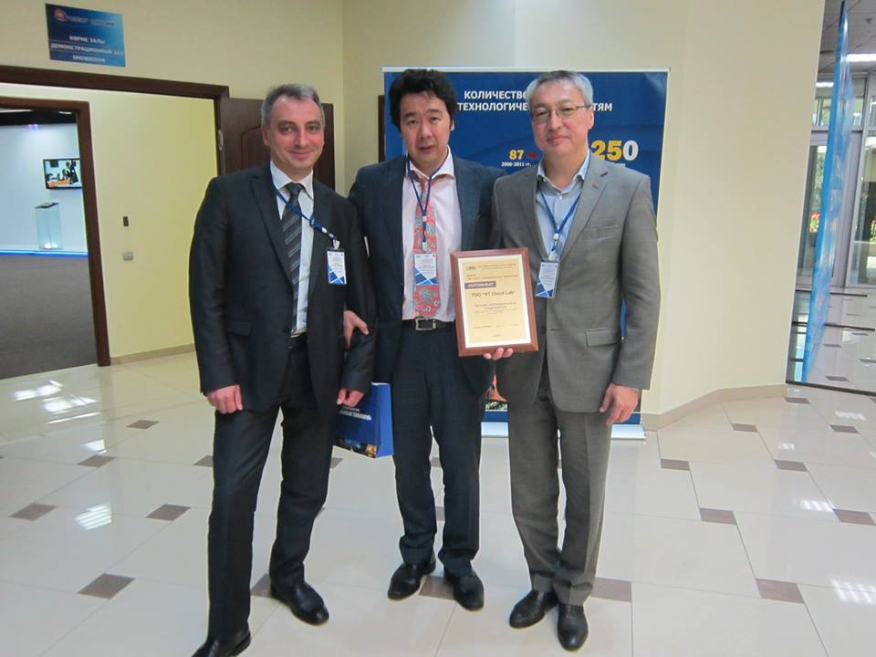
KT Cloud Lab - СЭЗ ПИТ Алатау
Налоговые преференции
Участие в развитии высокотехнологичных
проектов
Синергия
Индивидуальный подход к клиентам
* KT Cloud Lab «Лучшее инновационное предприятие» в 2015 г. по оценке ОЮЛ «Ассоциация инновационных компаний»

Slide 10
Чем это выгодно
Нет CapEx
Снижение количества непрофильных активов
Оборудование в аренду
Возможность перевода имеющихся CapEx в OpEx

Slide 11
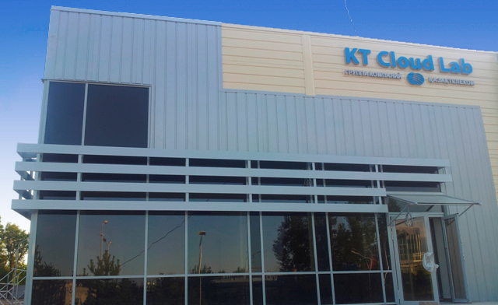
Спасибо за внимание!
Вопросы?

